Slide 1

3조 라이다
Chapter 7
반복 제어문2
달려라 !!!
서명원
원동현
이승아
이용현
이재평

Slide 2
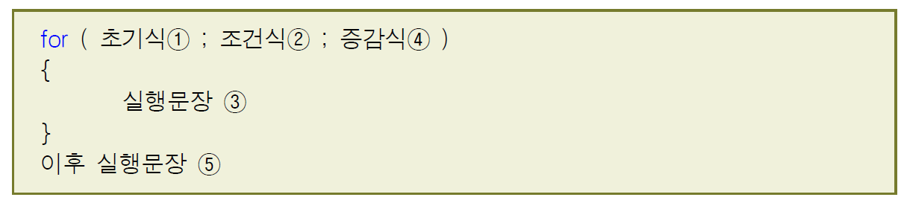
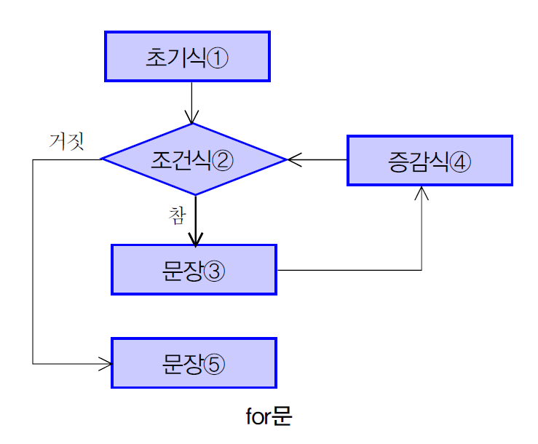
증감식의 실행 순서 때문에
C언어에서는 변수의
전치, 후치 증감연산에 차이가 없다!

Slide 3


I = 1;
Printf("C언어 프로그래밍 \ㅡ");
I ++;
I <= i

Slide 4
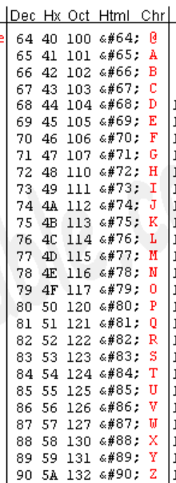

Slide 5
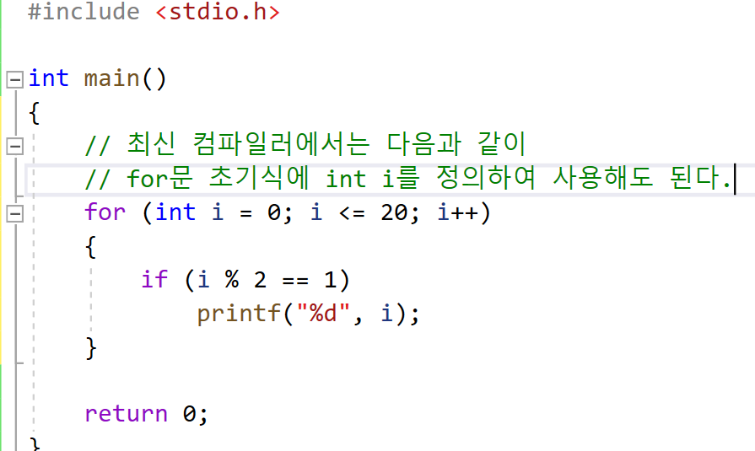

Slide 6
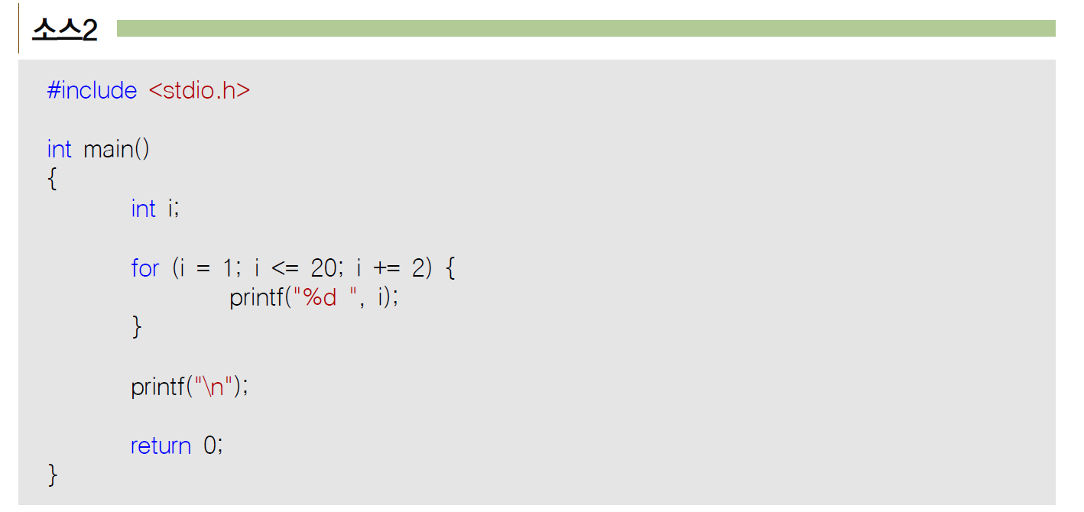

Slide 7
sum | 0 | 1 | 3 | ... | 36 | 45
i | 1 | 2 | 3 |  | 9 | 10
sum | 1 | 3 | 6 |  | 45 | 55

Slide 8
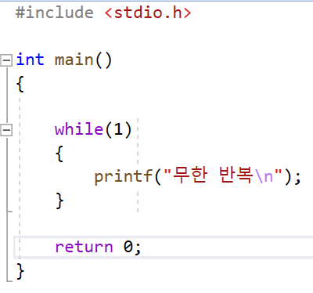
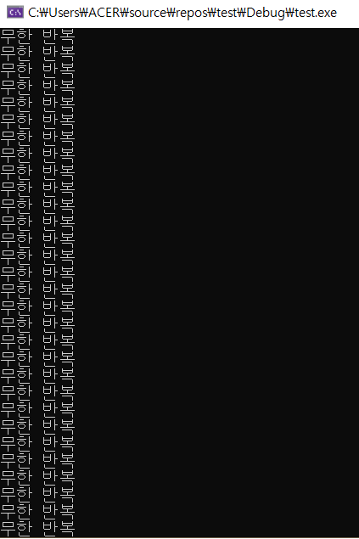
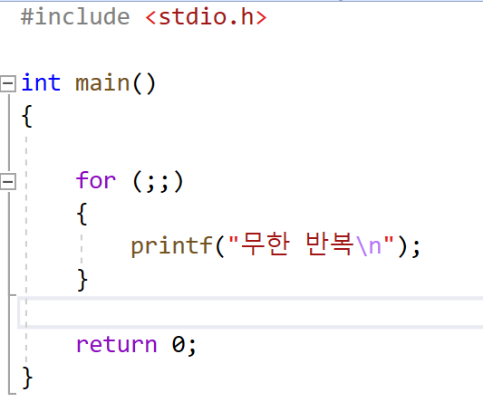

Slide 9
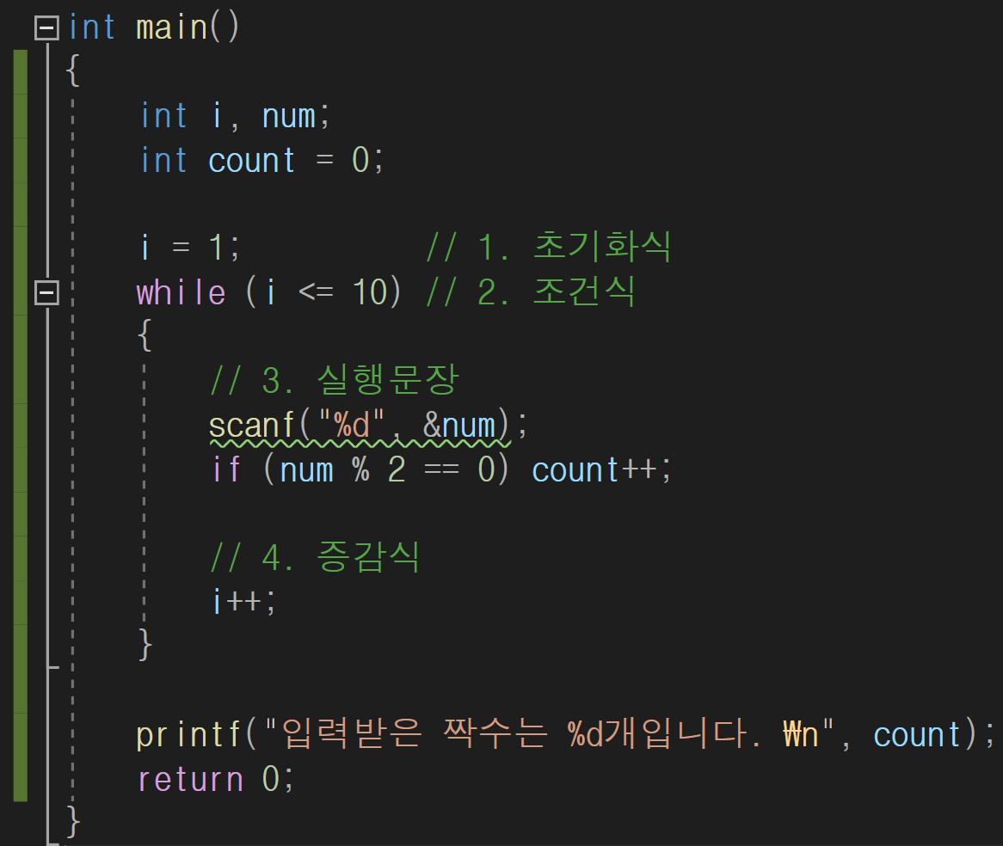
Notes:
승아문제

Slide 10
Notes:
승아문제

Slide 11
I = 1 | I=1 | I=1 | I=1 | I=1 | I=1
 | J=1 | J=2 | J=3 | J=4 | J=5
I = 2 | I=2 | I=2 | I=2 | I=2 | I=2
 | J=1 | J=2 | J=3 | J=4 | J=5
I = 3 | I=3 | I=3 | I=3 | I=3 | I=3
 | J=1 | J=2 | J=3 | J=4 | J=5
I = 4 | I=4 | I=4 | I=4 | I=4 | I=4
 | J=1 | J=2 | J=3 | J=4 | J=5
I = 5 | I=5 | I=5 | I=5 | I=5 | I=5
 | J=1 | J=2 | J=3 | J=4 | J=5
printf(“%d”, i);
// i 출력
printf(“%d”, j);
// j 출력
1 1 1 1 1
2 2 2 2 2
3 3 3 3 3
4 4 4 4 4
5 5 5 5 5
1 2 3 4 5
1 2 3 4 5
1 2 3 4 5
1 2 3 4 5
1 2 3 4 5

Slide 12
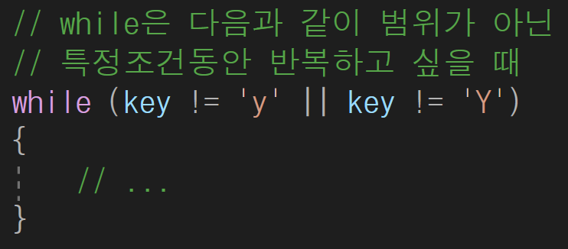

Slide 13


